Slide 1



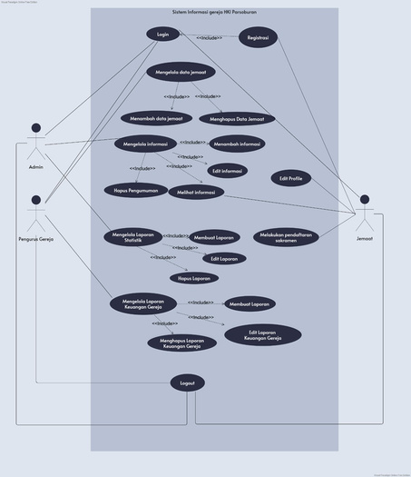
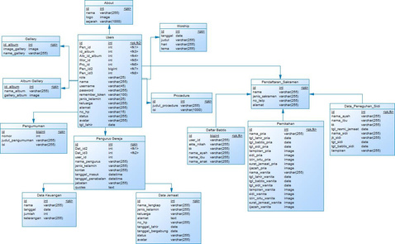
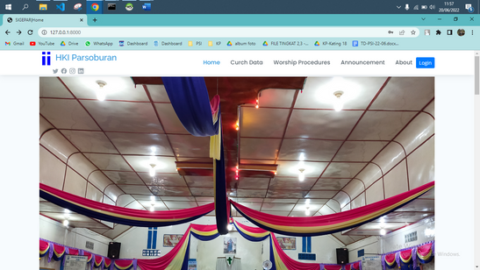
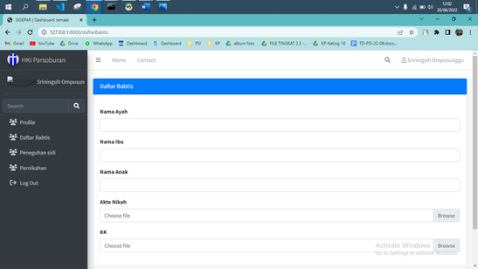
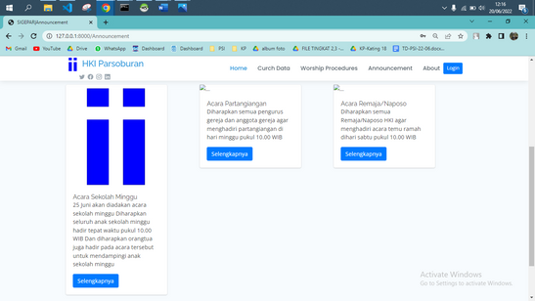





Sistem Informasi Gereja HKI Parsoburan
(SIGEPAR)
PSI-22-06
Fakultas Informatika dan Teknik Elektro
Prodi Sistem Informasi
Latar Belakang
Tujuan
Membangun sistem berbasis web yang lebih efisien dan efektif untuk digunakan
Memberikan solusi terkait masalah penanganan data saat ini
Membangun sistem berbasis web yang lebih efisien dan efektif
Penanganan data yang lebih akurat di HKI Parsoburan
Kemudahan pengelolaan data dengan sistem komputerisasi
Usecase Diagram
Physical Data Model
Homepage
Daftar Baptis
Pengumuman
Fungsi Utama
Non-Fungsional
Login
Registrasi
Mengedit Profil
Menambah Data Jemaat
Menghapus Data Jemaat
Pendaftaran Sakramen
Menambah Pengumuman
Mengedit Pengumuman
Availability
Reliability
Ergonomic
Portability
Memory
Response Time
Safety
Mengedit Laporan Statistik
Menghapus Laporan Statistik
Membuat Laporan Keuangan
Mengedit Laporan Keuangan
Menghapus Laporan Keuangan
Menghapus Pengumuman
Membuat Laporan Statistik

